Slide 1



แนวทางปฏิบัติกิจกรรมส่งเสริมและพัฒนาการปลูกไม้เศรษฐกิจ
ประจำปีงบประมาณ พ.ศ. 2568
ฝ่ายบริการข้อมูลสวนป่าและสารสนเทศ
ส่วนส่งเสริมการปลูกไม้เศรษฐกิจ สำนักเศรษฐกิจการป่าไม้

Slide 2



การประชุมเกษตรกร
เพื่อส่งเสริมและพัฒนาการปลูกไม้เศรษฐกิจ
ให้ดำเนินการจัดประชุมฯ จังหวัดละ 1 ครั้งๆ ละไม่เกิน 40 คน (รวมเจ้าหน้าที่)
กลุ่มเป้าหมาย คือ เกษตรผู้ทำสวนป่าหรือประชาชนผู้สนใจ
ประเด็นสำคัญในการประชุม ประกอบด้วย
ความรู้ด้านวนวัฒน์
สำหรับการปลูกไม้เศรษฐกิจ
ประชาสัมพันธ์กิจกรรม/โครงการส่งเสริมการปลูกไม้เศรษฐกิจของกรมป่าไม้
การขออนุญาตตัดไม้ในที่ดินกรรมสิทธิ์หรือสิทธิครอบครองรวมถึงกฎหมายที่เกี่ยวข้อง
การใช้งานเว็บไซต์ Site Matching

Slide 3
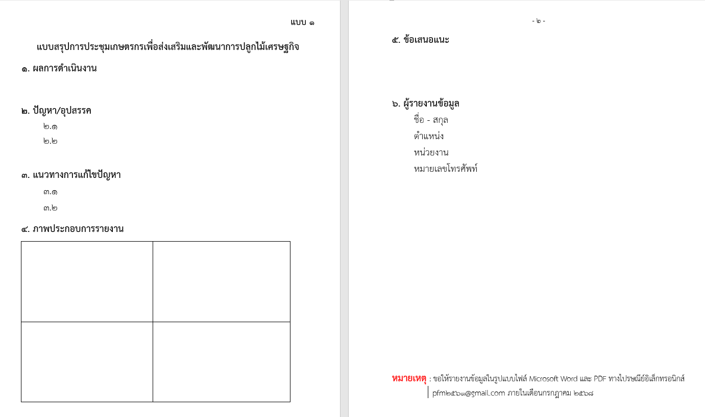

แบบ 1

Slide 4




พื้นที่ดำเนินการแบ่งเป็น 3 ประเภท
(2,050 แปลง)
2. ไม้ที่สิ้นสุดการสนับสนุนจาก คก.
ส่งเสริมฯ ของกรมป่าไม้
และมีอายุ 5 ปี ขึ้นไป
(จำนวนแปลงคิดเป็นร้อยละ 40 ของจำนวนแปลงสำรวจทั้งหมด)
1. ไม้โตช้า ที่มีอายุครบรอบตัดฟัน และไม่ได้รับการสนับสนุนจาก คก.
ส่งเสริมฯ ของกรมป่าไม้
(จำนวนแปลงคิดเป็นร้อยละ 50 ของจำนวนแปลงสำรวจทั้งหมด)
3.ไม้โตเร็ว ที่มีอายุครบรอบตัดฟัน
(จำนวนแปลงคิดเป็นร้อยละ 10 ของจำนวนแปลงสำรวจทั้งหมด)

Slide 5

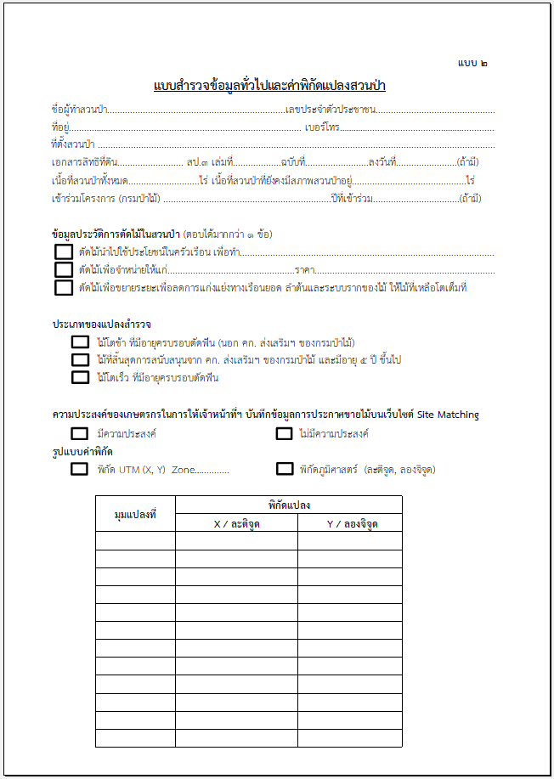

แบบ 2

Slide 6







วิธีการวางแปลง
กรณีไม่มีมีลักษณะการปลูกเป็นแปลง วางแปลงสี่เหลี่ยม
กรณีปลูกเต็มแปลง
กรณีปลูกปลูกขอบแปลง
หัวไร่ปลายนา
--40 m. -
20m.
--40 m. -
----40 m. ------
----40 m. ------
------------80 m. ---------------
ทำการวางแปลงตัวอย่างขนาด 1 ไร่
(40x40 เมตร หรือ 20x80 เมตร)
วางแปลงโดยลากเทปวัดระยะทางไปตามแนวอ้างอิง (20 เมตร, 40 เมตร หรือ 80 เมตร)
เก็บข้อมูลต้นไม้อย่างน้อย 100 ต้น
โดยทำการวัดระยะห่างระหว่างต้น
วางแปลงวงแปลงสี่เหลี่ยม
ในบริเวณที่มีต้นไม้อยู่มากที่สุด

Slide 7
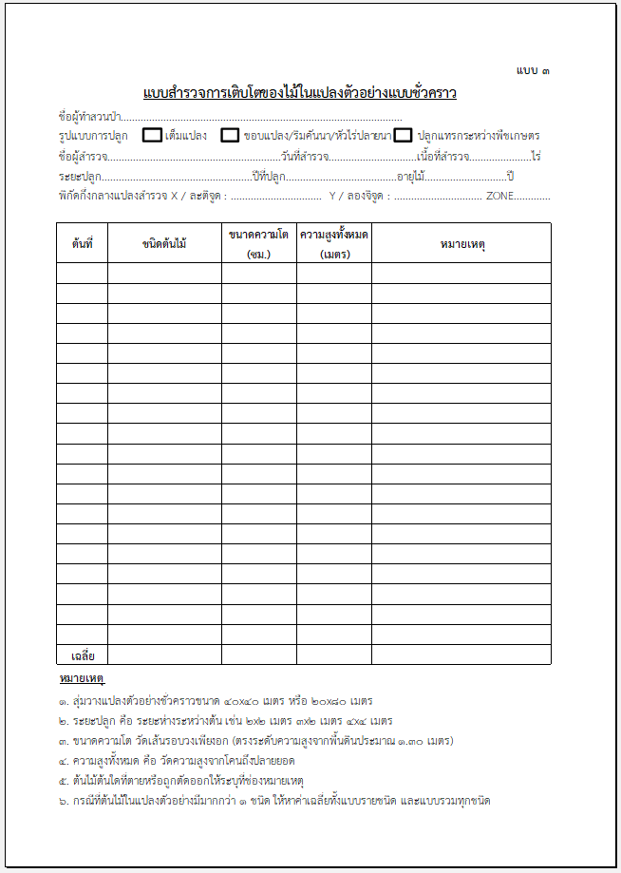
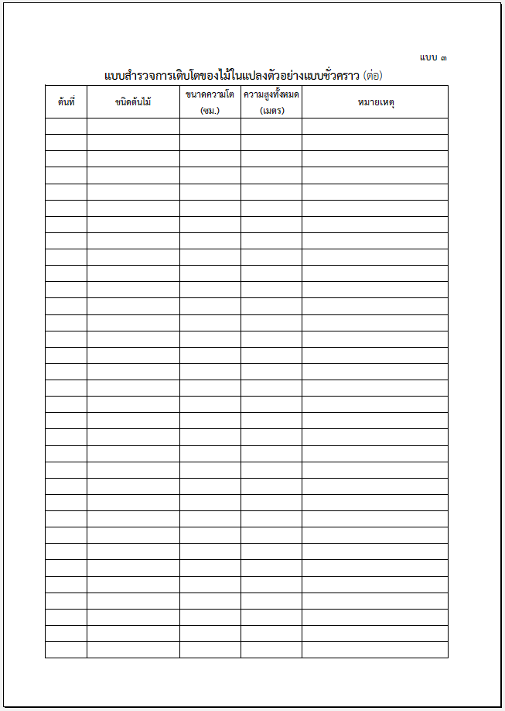



แบบ 3

Slide 8
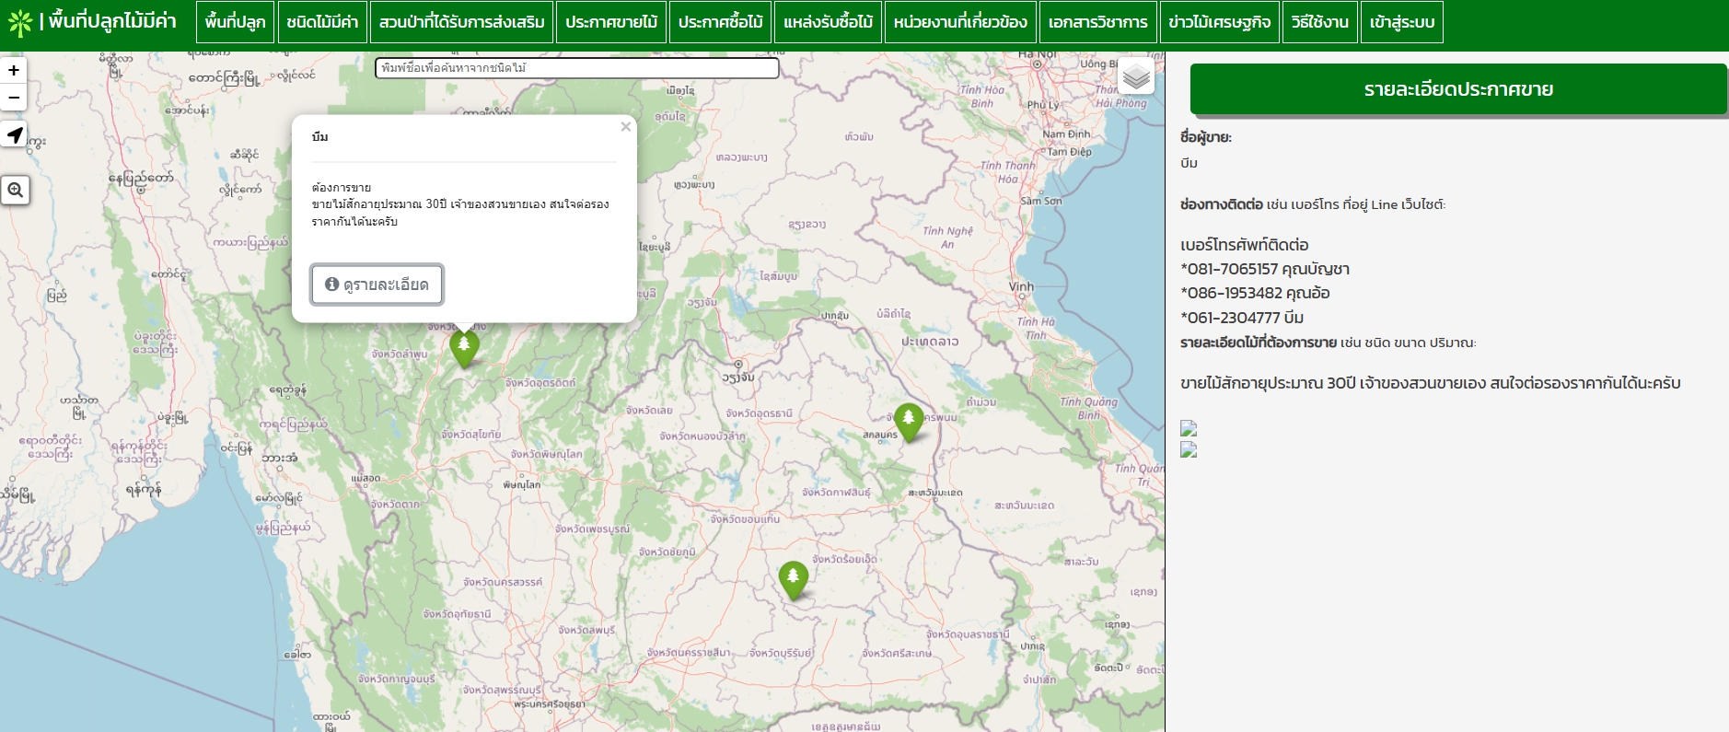

ประกาศขายไม้บนเว็บไซต์ SITE MATCHING

Slide 9
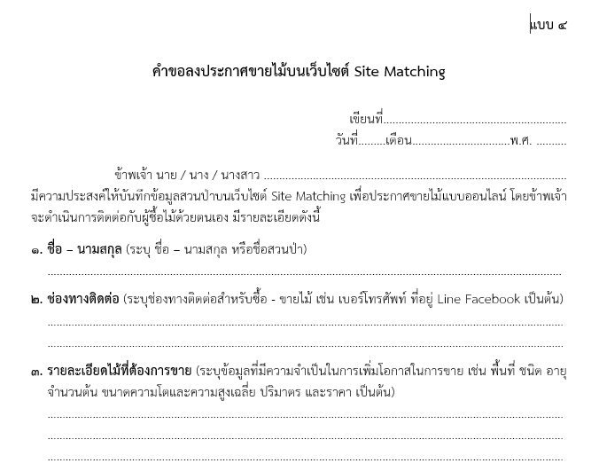
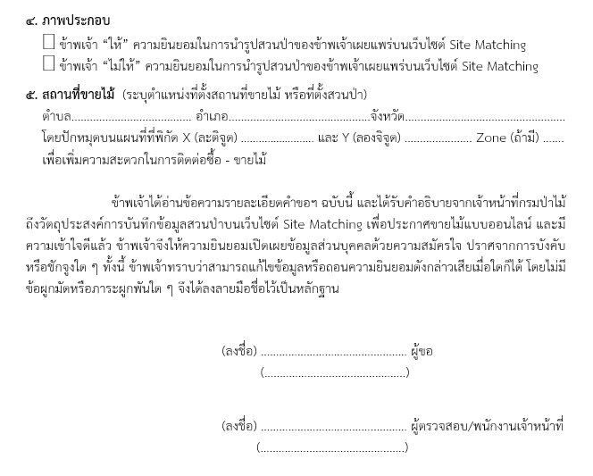
แบบ 4

Slide 10
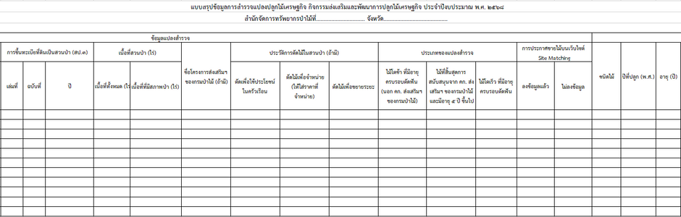
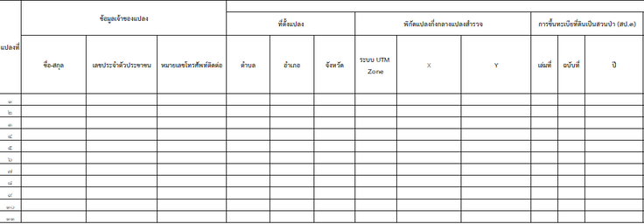
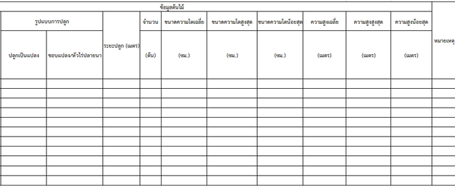

แบบ 5

Slide 11
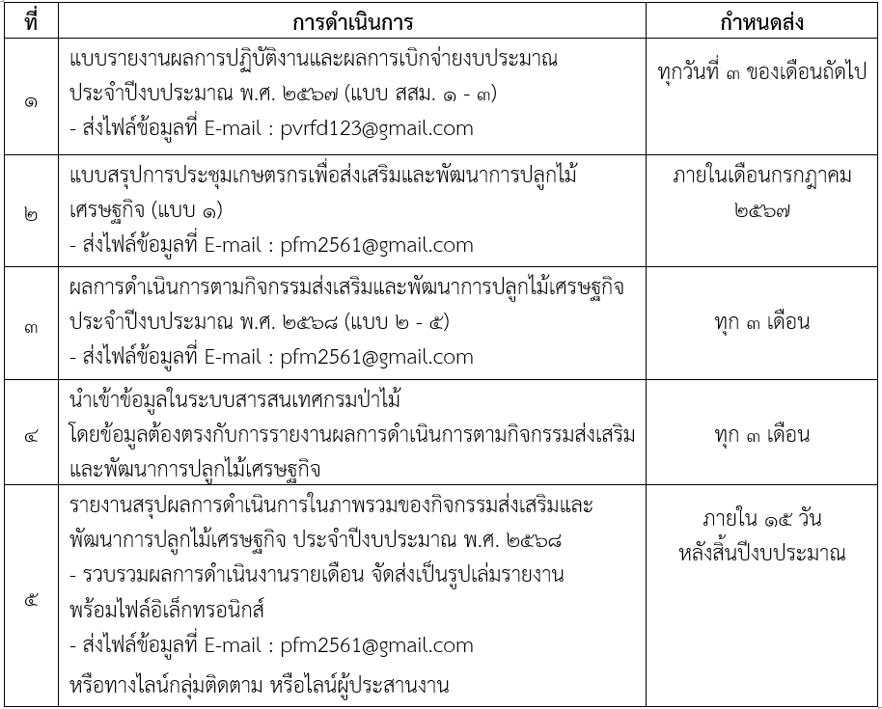
การรายงานผล

Slide 12



Slide 13
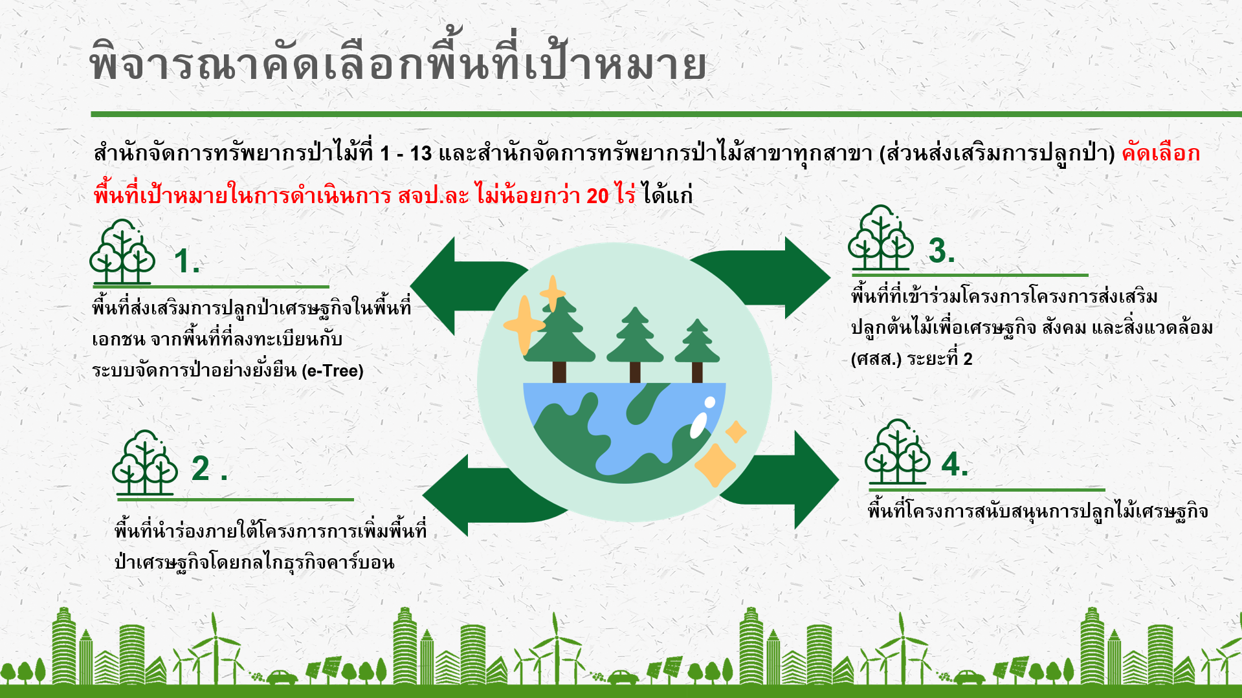

Slide 14


Slide 15


Slide 16




ถาม - ตอบ
ที่อยู่อีเมล
pfm2555@hotmail.com
หมายเลขโทรศัพท์
02- 561-4292-3
ต่อ 5531

Slide 17
THANK YOU

